Slide 1

Здоровый образ жизни

Slide 2
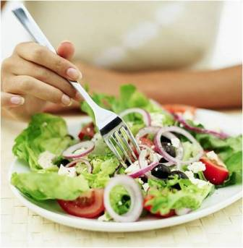
ПИТАНИЕ

Slide 3

Чтобы вести здоровый образ жизни, нужно правильно питаться.
Наша пища является источником «горючего» - энергии.
Правильное питание - это здоровое питание, подходящее конкретному человеку,
употребляемое во время и нужным образом.
А чем нужно питаться чтобы быть здоровым?
Что нельзя? Нельзя есть чипсы, пить газированную воду, так как это все продукты,
содержащие различные химические
соединения, разрушающие наш организм. Чтобы быть
здоровым, нужно питаться правильно, есть продукты, содержащие витамины.

Slide 4
П
И
Т
А
Н
И
Е
ЗДОРОВЫЙ ОБРАЗ ЖИЗНИ

Slide 5
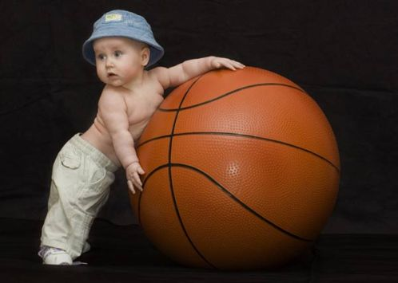
СПОРТ

Slide 6
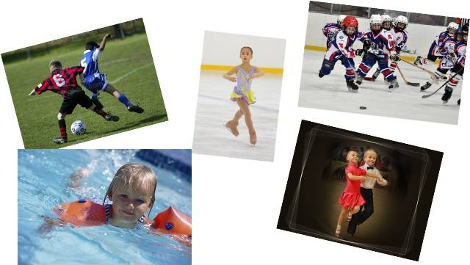
Также , чтобы быть здоровым нужно заниматься спортом.
Зачем люди занимаются спортом? Спорт немаловажен в здоровом
образе жизни. Занимаясь спортом, мы укрепляем свой организм,
усиливаем наше сердце. Занятия спортом способствуют хорошему сну.
А каким видом спорта занимаешься ты?

Slide 7
П
И
Т
А
Н
И
Е
ЗДОРОВЫЙ ОБРАЗ ЖИЗНИ
СПОРТ

Slide 8

ЗДОРОВЫЙ СОН

Slide 9
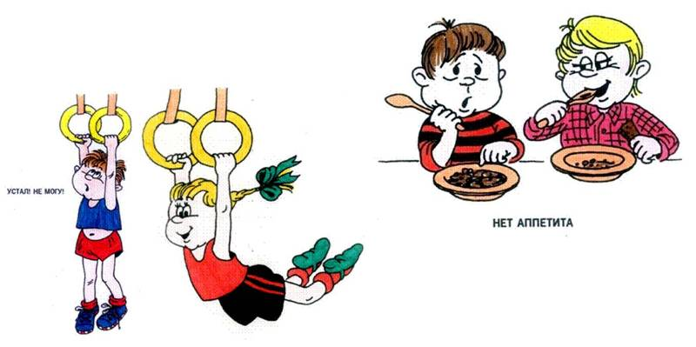
А теперь поговорим о сне. Сон тоже составляющий здоровья.
Детям в возрасте от 5 до 12 лет требуется спать 10-11 часов,
ложиться спать в 20-21 час. Но главное – самочувствие: если человек встаёт
после сна бодрым, не испытывает сонливости, значит, продолжительность
сна достаточная. Если человек спал плохо, то у него плохой аппетит, нет сил.

Slide 10
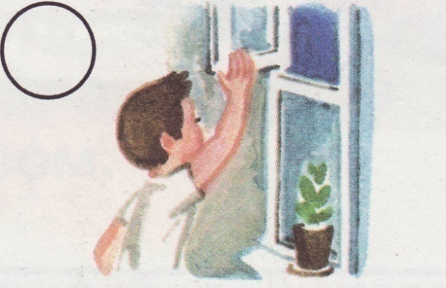
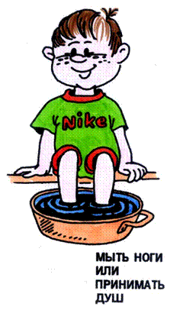
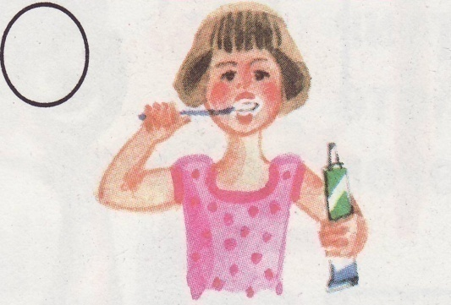
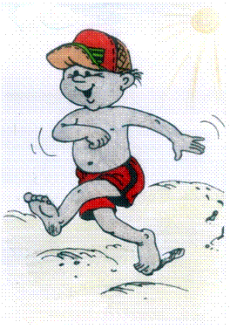
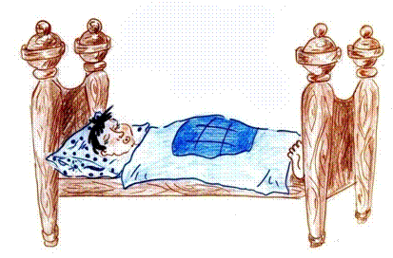
Чтобы у вас был здоровый и полноценный сон, нужно перед сном:
1) Мыть ноги, руки, принимать душ.
2) Чистить зубы.
3) Проветривать комнату.
4) Гулять на свежем воздухе.
5) Спать на жёсткой постели, на спине.

Slide 11
П
И
Т
А
Н
И
Е
ЗДОРОВЫЙ ОБРАЗ ЖИЗНИ
СПОРТ
СОН

Slide 12

ГИГИЕНА

Slide 13
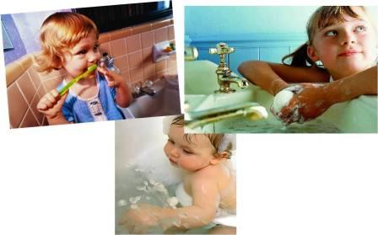
Здоровый образ жизни включает в себя ГИГИЕНУ.
Гигиена нужна для того, чтобы человек был здоров и меньше болел.
Душ нужно принимать каждый день два раза .Утром и вечером. Мыть нужно и носик, и ручки и ножки, и ушки и все, все, все. Два раза в день утром и вечером нужно чистить зубы. А сколько раз в день ты чистишь зубы?

Slide 14
П
И
Т
А
Н
И
Е
ЗДОРОВЫЙ ОБРАЗ ЖИЗНИ
СПОРТ
Г
И
Г
И
Г
И
Е
Н
А
СОН

Slide 15

ПРОГУЛКИ

Slide 16
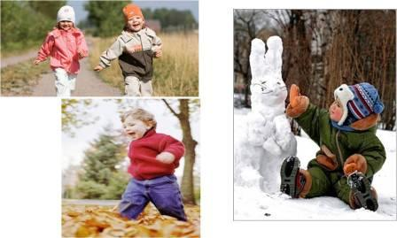
Также необходимы ПРОГУЛКИ. Свежий воздух
для правильной работы всех жизненно важных систем организма,
в том числе мозга, что особенно важно для развития. Прогулки пешком на
свежем воздухе оказывают очень полезное влияние на организм человека.
Помимо общего укрепляющего воздействия происходит ряд изменений:
учащается дыхание, усиливается работа сердца, кровеносная система работает
лучше.

Slide 17
П
И
Т
А
Н
И
Е
ЗДОРОВЫЙ ОБРАЗ ЖИЗНИ
СПОРТ
П
Р
П
Р
О
Г
У
Л
К
И
Г
И
Г
И
Г
И
Е
Н
А
СОН

Slide 18
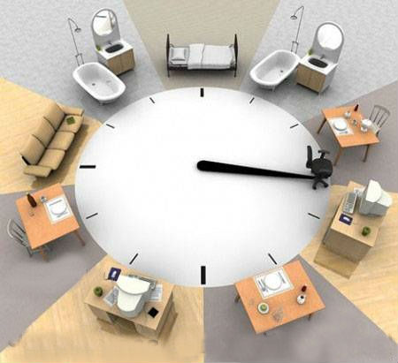
РЕЖИМ ДНЯ

Slide 19
Режим дня — это распорядок всех дел и действий, которые тебе нужно совершить в течение дня. Организм человека обладает способностью привыкать к соблюдению внутреннего расписания и не любит, когда его нарушают.
Иногда бывает — пора вставать, а глаза не открываются. Наступило время обеда, а аппетита нет. Пора спать, а сон куда-то убежал. Это может означать только одно — ты всё делал, когда придётся, и организм взбунтовался. Режим дня — один из серьёзных помощников в сохранении твоего здоровья.
Особенно важно научиться соблюдать правильный режим дня школьникам. Если ты привыкнешь ложиться спать, вставать утром, гулять, читать, готовить уроки в одно и то же время, твоему организму будет легко работать, и ты всегда будешь чувствовать себя здоровым и бодрым.

Slide 20
Пример
режима дня
школьника

Slide 21
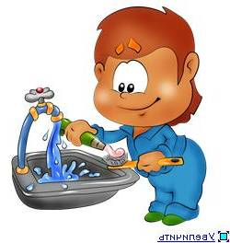
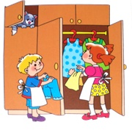


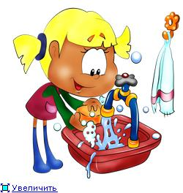
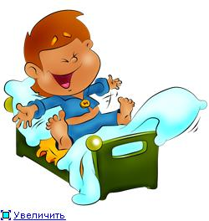
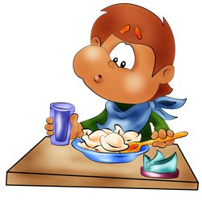

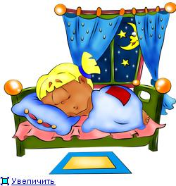
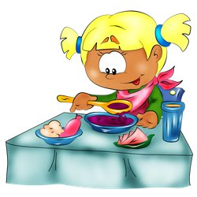
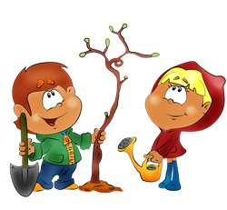
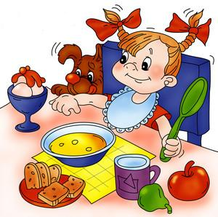

Подъём,
уборка постели – 7:00
Зарядка – 7:10
Водные процедуры – 7:20
Завтрак – 7:40
Занятия в школе – 8:30-13:00
Обед – 13:30
Свободное время – 14:00-15:30
Выполнение д/з – 15:30-17:00
Свободное время – 17:00-19:00
Ужин – 19:00
Свободное время – 19:30-20:30
Водные процедуры – 20:30
Сон – 21:00

Slide 22
П
И
Т
А
Н
И
Е
ЗДОРОВЫЙ ОБРАЗ ЖИЗНИ
СПОРТ
П
Р
П
Р
О
Г
У
Л
К
И
Режим дня
Г
И
Г
И
Г
И
Е
Н
А
СОН

Slide 23

ОБЩЕНИЕ

Slide 24

Общение с людьми важно для человеческого здоровья также, как и занятия
спортом, как правильное питание. Эксперты считают, что для человека важны
различные сферы жизни, и общественная жизнь занимает одно из наиболее
важных мест, так как значительно отражается на состоянии здоровья и психики
человека. Общение необходимо человеку. Общаясь мы развиваемся, узнаем
что-то новое, интересное. Общаться нужно не только со сверстниками, но и с
родителями, с дедушками и с бабушками, с сестрами и братьями.

Slide 25
П
И
Т
А
Н
И
Е
ЗДОРОВЫЙ ОБРАЗ ЖИЗНИ
ОБЩЕНИЕ
СПОРТ
П
Р
П
Р
О
Г
У
Л
К
И
Режим дня
Г
И
Г
И
Г
И
Е
Н
А
СОН

Slide 26

ТРАДИЦИИ

Slide 27
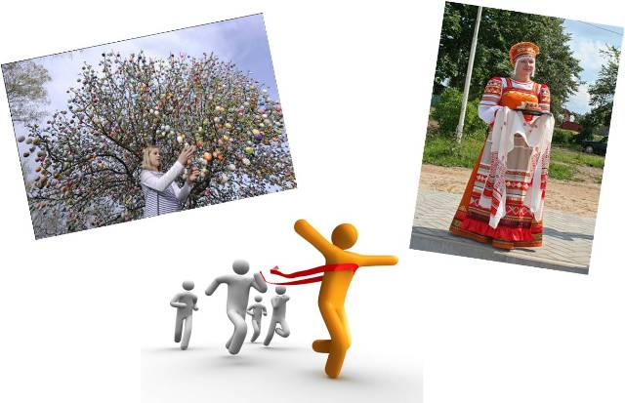
Также нужно следовать ТРАДИЦИЯМ. Когда вы были в садике вы участвовали
во всяких конкурсах. Сейчас, когда вы пошли в школу вы должны тоже
Участвовать в жизни класса и школы, принимать участие в акциях, конкурсах.
Ведь этим вы развиваете себя.

Slide 28
П
И
Т
А
Н
И
Е
Т
Р
А
Д
И
Ц
И
И
ЗДОРОВЫЙ ОБРАЗ ЖИЗНИ
ОБЩЕНИЕ
СПОРТ
П
Р
П
Р
О
Г
У
Л
К
И
Режим дня
Г
И
Г
И
Г
И
Е
Н
А
СОН

Slide 29
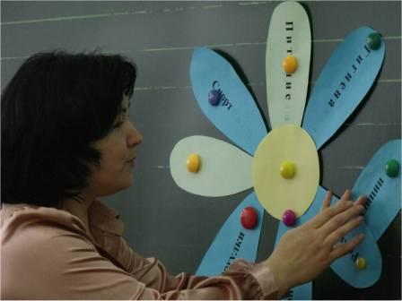

Slide 30
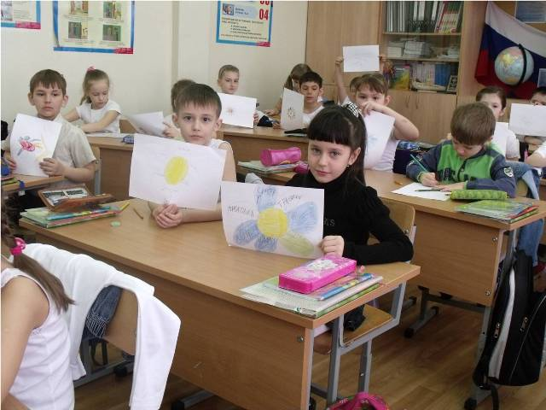

Slide 31
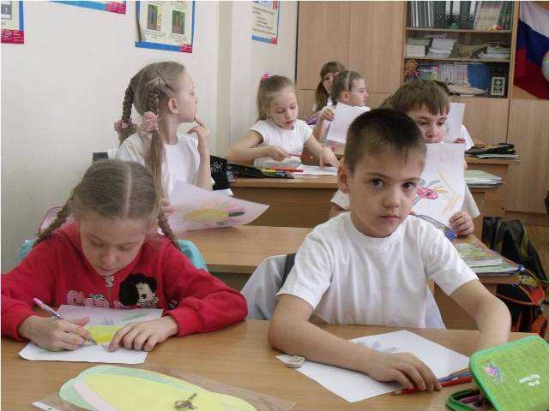

Slide 32
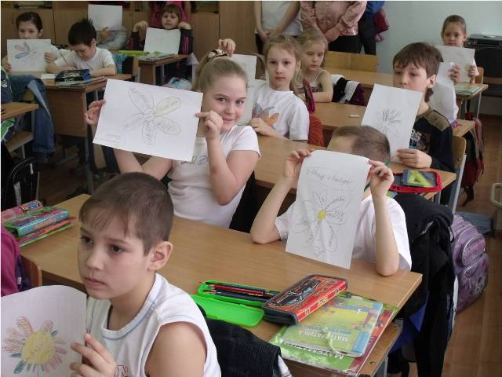

Slide 33
Быть здоровым –
это здорово!

